Slide 1
東安國中
113年度教育會考
考前說明會
時間：113年５月１５日

Slide 2
前往考場

Slide 3
前往考場
校內乘車
06:30集合，6:40發車
流程
→ 點名(學生)
→ 各車教師協助打電話
→ 上車

Slide 4
前往考場
校內乘車
搭車的同學於5/18(六)、5/19(日)兩日
統一回東安國中再自行返家

Slide 5
前往考場
車班表
一車 | 仲佑組長、邵維老師 | 901(全班)+904(男)6人
二車 | 雪梅老師 | 902(全班)+903(男)8人
三車 | 嘉賢老師、嘉慧老師 | 903男4女11+904男6女11
四車 | 大志老師 | 905(全班)+906(男)10人
五車 | 慧蓁老師、雅琪老師 | 906女13人+907(全班)

Slide 6
前往考場
自行搭車
07:30以前到治平高中
自行接送的學生於校門口前往休息區

Slide 7
考場平面圖

Slide 8
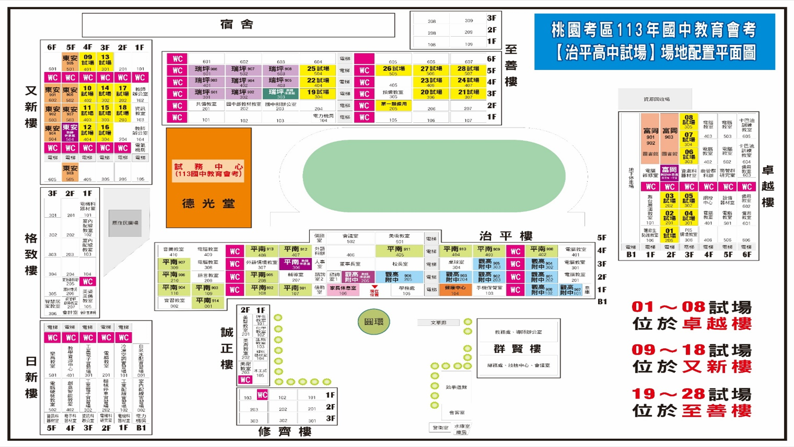
考場平面圖

Slide 9
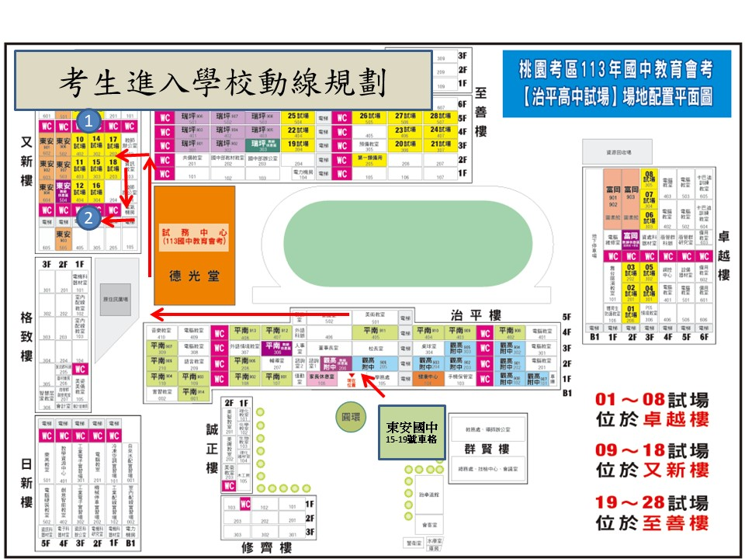
國中會考0510
113年國中教育會考桃園考區第 22考場治平高中
議程4
國中教育會考 ● 各校動線

Slide 10
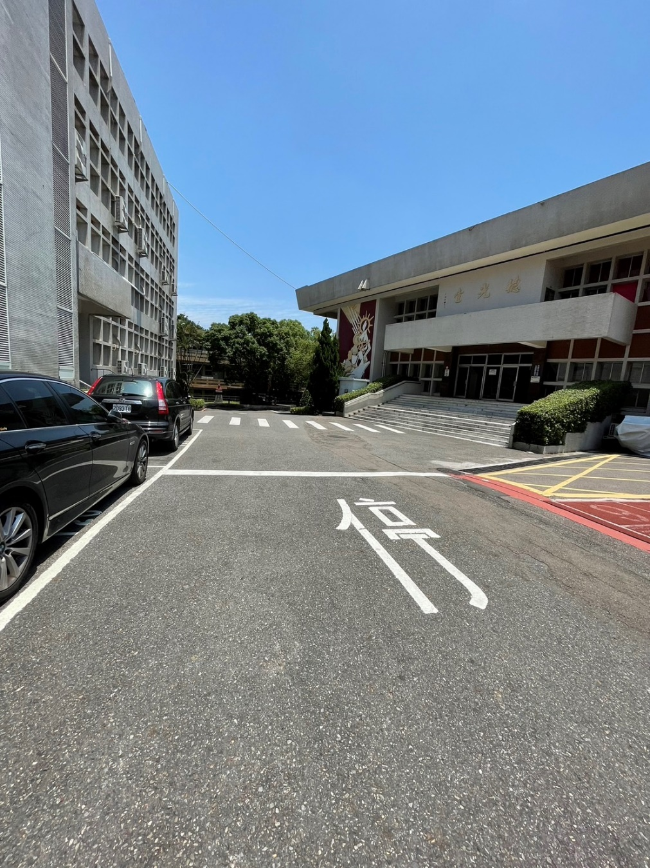

Slide 11
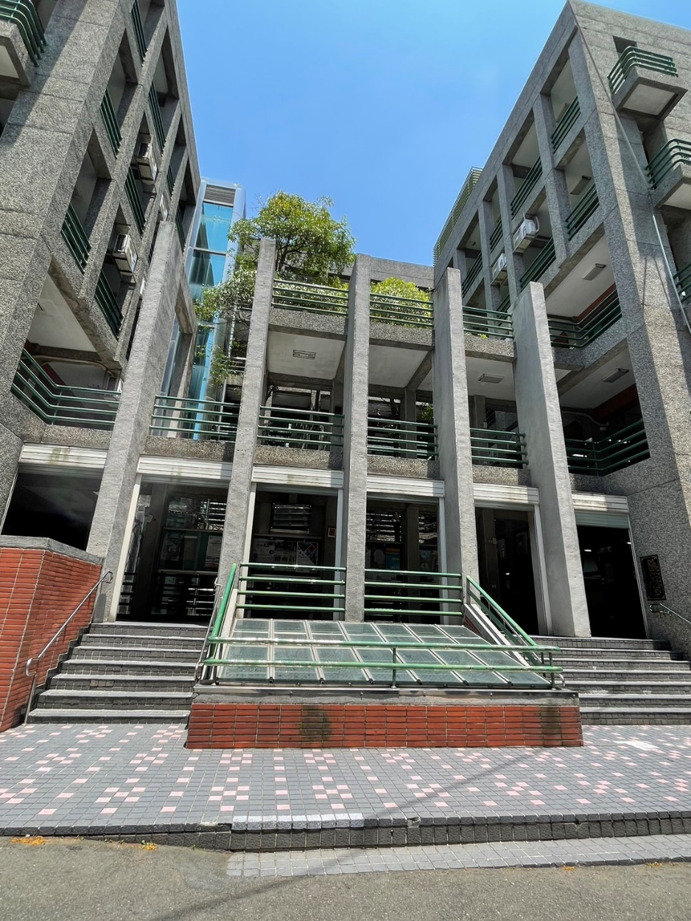

Slide 12
考場分配
試場別 | 試場位置
試場08 （901） 8位 | 卓越樓305
試場09 (901、902) | 又新樓401
試場10 (902) | 又新樓402
試場11 (902、903) | 又新樓403
試場12 (903、904) | 又新樓404
試場13 (904) | 又新樓301
試場14 (905) | 又新樓302
試場15 (905、906) | 又新樓303
試場16 (906、907) | 又新樓304
試場17 (907) | 又新樓202

Slide 13
休息區
學校班級 | 休息區位置
901 | 又新樓 505
902 | 又新樓 602
903 | 又新樓 603
904 | 又新樓 604
905 | 又新樓 601
906 | 又新樓 502
907 | 又新樓 503

Slide 14
攜帶用具

Slide 15
攜帶用具
雨具
氣象預報天候不佳，請各位準備雨具以免淋濕

Slide 16
攜帶用具
准考證
同文具放置於透明筆袋裡，不可用自己的筆袋
一定要記得帶、一定不能弄丟、一定不能汙損
請千萬要記得
請千萬要記得

Slide 17
攜帶用具
准考證遺失
有發現遺失，請立刻告知師長！
如進考場才發現遺失，請務必舉手告知監試人員
以防萬一，請攜帶２張２吋在學校拍的證件照

Slide 18
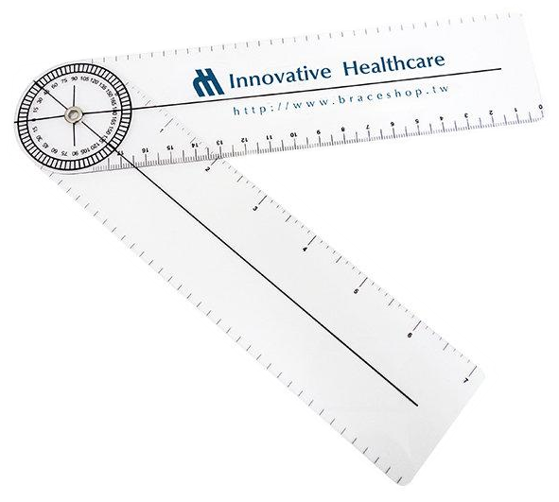
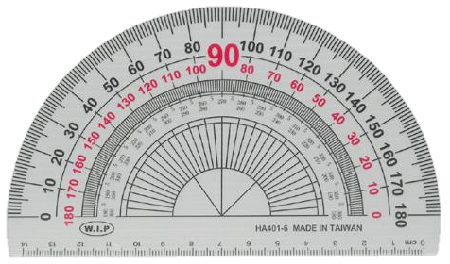
攜帶用具
不准攜入考場
任何有量角功能之文具
非應試用品

Slide 19
攜帶用具
非應試用品
妨礙公平用品：書、文宣品、計算紙
特殊功能用品：手機、智慧型手錶（手環）、計算機、各形式的鐘

Slide 20
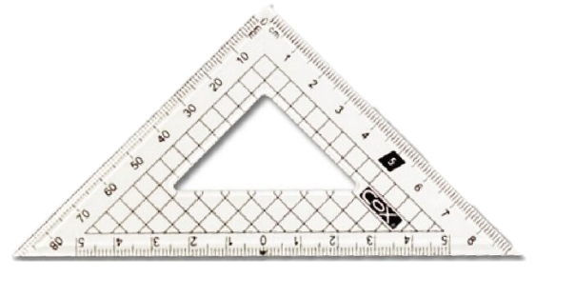
攜帶用具
可攜帶文具
圓規、三角板、無過分修飾直尺
2B鉛筆、橡皮擦、黑色墨水筆、修正液(帶)
透明墊板(不可有圖形、文字)

Slide 21
攜帶用具
備註
外套：穿著進去
口罩：若要配戴，必須配合監試委員檢查
不可帶手機進試場，由老師集中管理
須關掉電子錶的聲音、鬧鐘

Slide 22
常見違規事項
1.最常見的違規樣態：
⑴ 提早翻閱試題本。提前在試題本右上角寫上准考證後兩碼。
⑵考試結束鈴響後繼續作答。
⑶不得帶「水」。因生病等因素，需在測驗中飲水或服藥，須考前持相關證明，經監試委員同意。
(4)損壞、汙損試題本、答案卡(卷)。

Slide 23
各科細則

Slide 24
各科細則
寫作測驗
以0.5mm～0.7mm 黑色墨水筆書寫
第一頁右邊第一行開始作答，勿上下顛倒
字跡太細太淡，無法辨識則將由考生自行負責

Slide 25
各科細則
寫作測驗
勿使用詩歌體、透漏身分、塗鴉
勿挖補、折疊、汙損答案卷
勿超出格線

Slide 26
各科細則
數學科
計算超出格子：僅以範圍內之內容評分
無計算過程或說明：該題零級分
透漏私人身分、塗鴉與無關之文字：不計分
務必以黑色墨水書寫

Slide 27
考試時間

Slide 28
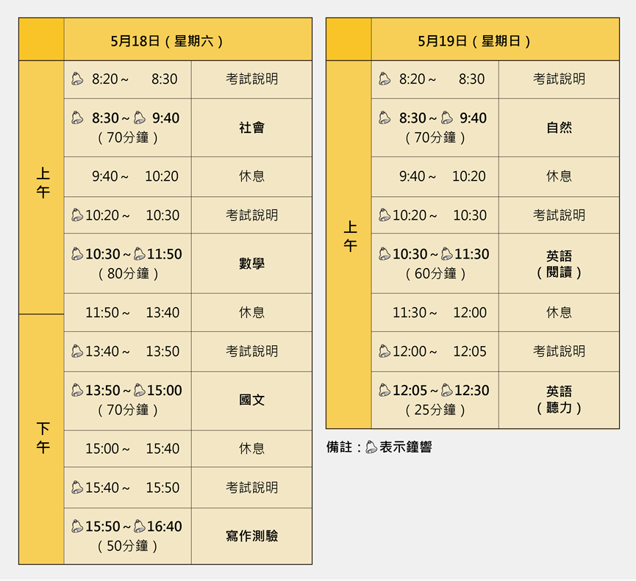
考試時間

Slide 29
考試時間
考試科目 | 題型 | 題數 | 考試時間
國 文 | 4選1 | 38～46題 | 70分鐘
英 語 | 4選1（閱讀） | 40～45題 | 60分鐘
 | 3選1（聽力） | 20～30題 | 25分鐘
數 學 | 4選1 | 23～28題 | 80分鐘
 | 非選擇題 | 2題
社 會 | 4選1 | 50～60題 | 70分鐘
自 然 | 4選1 | 45～55題 | 70分鐘
寫作測驗 | 引導寫作 | 1題 | 50分鐘

Slide 30
突發狀況

Slide 31
地震
一、由試務中心統一宣布「繼續考試」、「原地掩蔽」或「考生疏散」。
二、緊急狀態解除後，由試務中心廣播解除、延長分鐘數、次科考試時間。
三、緊急狀態過程，學生「不得交談」。
四、考試期間聽從監試人員指示；休息時間聽從以服務人員指揮。

Slide 32
停電
正常考試

Slide 33
本次說明會訊息
將放置於校內網站「最新消息」

Slide 34
校長貼心叮嚀

Slide 35
校長貼心叮嚀
重要提醒
睡前請務必準備好准考證及相關考試用品
6:30前一定要到校，並集合完畢
（車程大約30分鐘，避免塞車及其他因素，集合後立刻發車）
攜帶外套、雨傘
（冷氣房考試，冷了可以穿；氣象預報說會下雨）

Slide 36
校長貼心叮嚀
重要提醒
請家人一起設定鬧鐘，千萬不要遲到！
導師及行政夥伴們也要注意假日鬧鐘設定問題

Slide 37
校長貼心叮嚀
謝謝校內師長協助：
爭取休息區跟考場的最短距離
準備瓶裝水及英聽前的餅乾
建安宮（有文昌帝君）及土地公祝福活動
校內張掛燈籠及各班心願卡
考場布置金榜題名粽子

Slide 38
校長貼心叮嚀
「不到最後一秒，絕不輕言放棄」
考前這幾天的準備是如此，考試當下也是如此！請務必堅持下去，衝出最好的成績！
「只要盡了力，就值得驕傲」
前提是：「要盡力喔！」
大家努力，都不要有C好嗎？一起全力衝刺，搶A吧！

Slide 39
校長貼心叮嚀
非常感謝校內的師長
謝謝教務處：為了會考，跟同學們一樣壓力爆表
謝謝總務處：費盡心力訂車、訂餐及處理雜務
謝謝學務處：對於同學的生活常規維護盡心盡力
謝謝輔導室：在同學心情調適、輔導方面的用心

Slide 40
校長貼心叮嚀
這是大多數同學們人生第一個重大考試，我們很用心去面對，希望給你們最舒適放心的感受。期望同學們可以懷著感謝的心，感謝師長們的付出！期待同學們都能為自己的人生，爭取最棒的機會！

Slide 41
學務處報告

Slide 42
會考相關
學生生活常規
服裝：兩日著運動服
學生不可提早交卷
手機統一保管
不准騎機車

